Slide 1
Нейронные сети

Slide 2
Выделяют два подхода:
Моделирование ИНС на ЭВМ общего назначения
Создание специальных нейронных ЭВМ

Slide 3
Особенности
ИНС ориентированы на параллельные вычисления;
ИНС не работают по жесткому алгоритму, а каждый раз обучаются решению проблемы;
Серьезная проблема - обучение сети ( организация специальных наборов данных; большие временные затраты и т.п.);
Нейронные ЭВМ не годятся для решения точных задач;
ИНС - ориентированы на обработку изображений, распознавание речи и т.д., т.е. на то, где необходимо обрабатывать неполную или неточную информацию;
Неспособность объяснять свои выводы.

Slide 4
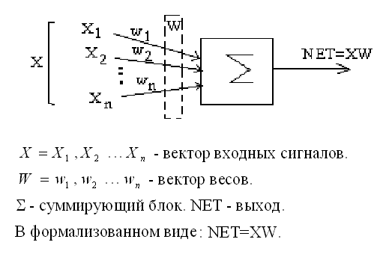
Искусственный нейрон

Slide 5
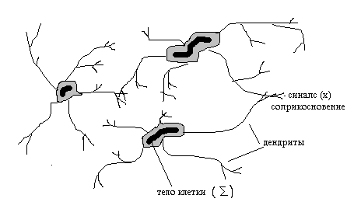
Биологический нейрон

Slide 6
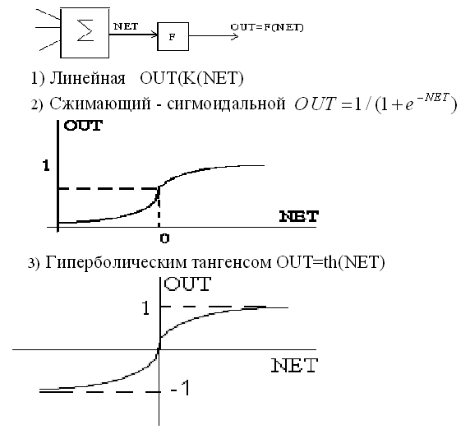
Активационные функции

Slide 7
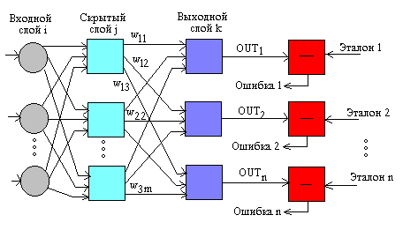
Двухслойная сеть обратного распространения

Slide 8
Направления обучения
С учителем
Без учителя или самообучение
Смешанная

Slide 9
Фундаментальные свойства
емкость
сложность образцов
вычислительная сложность

Slide 10
Типы правил обучения
Коррекция по ошибке (или с учителем)
Обучение Больцмана
Правило Хебба
Обучение методом соревнования

Slide 11
Нейрокомпьютеры
Чаще всего реализуются
в виде модуля параллельно работающих спецпроцессоров - нейровычислителей

Slide 12
Особенности нейрокомпьютеров
массовый параллелизм обработки;
низкие требования к стабильности и точности параметров элементарных узлов;
устойчивость к помехам при большой размерности системы;
нейросистемы могут создаваться из низко надежных элементов, имеющих большой разброс параметров.

